Slide 1
若不是耶和華建造房屋

Slide 2
詩篇第127篇
¹ 若不是耶和華建造房屋、建造的人就枉然勞力，若不 是耶和華看守城池、看守的人就枉然儆醒。
² 你們清晨早起、夜晚安歇、喫勞碌得來的飯、本是枉 然‧惟有耶和華所親愛的、必叫他安然睡覺。
³ 兒女是耶和華所賜的產業‧所懷的胎、是他所給的賞賜。
⁴ 少年時所生的兒女、好像勇士手中的箭。
⁵ 箭袋充滿的人、便為有福‧他們在城門口、和仇敵說話 的時候、必不至於羞愧。

Slide 3
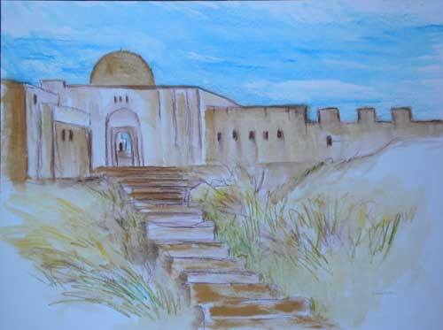
詩篇120篇至134篇 (上行之詩)

Slide 4
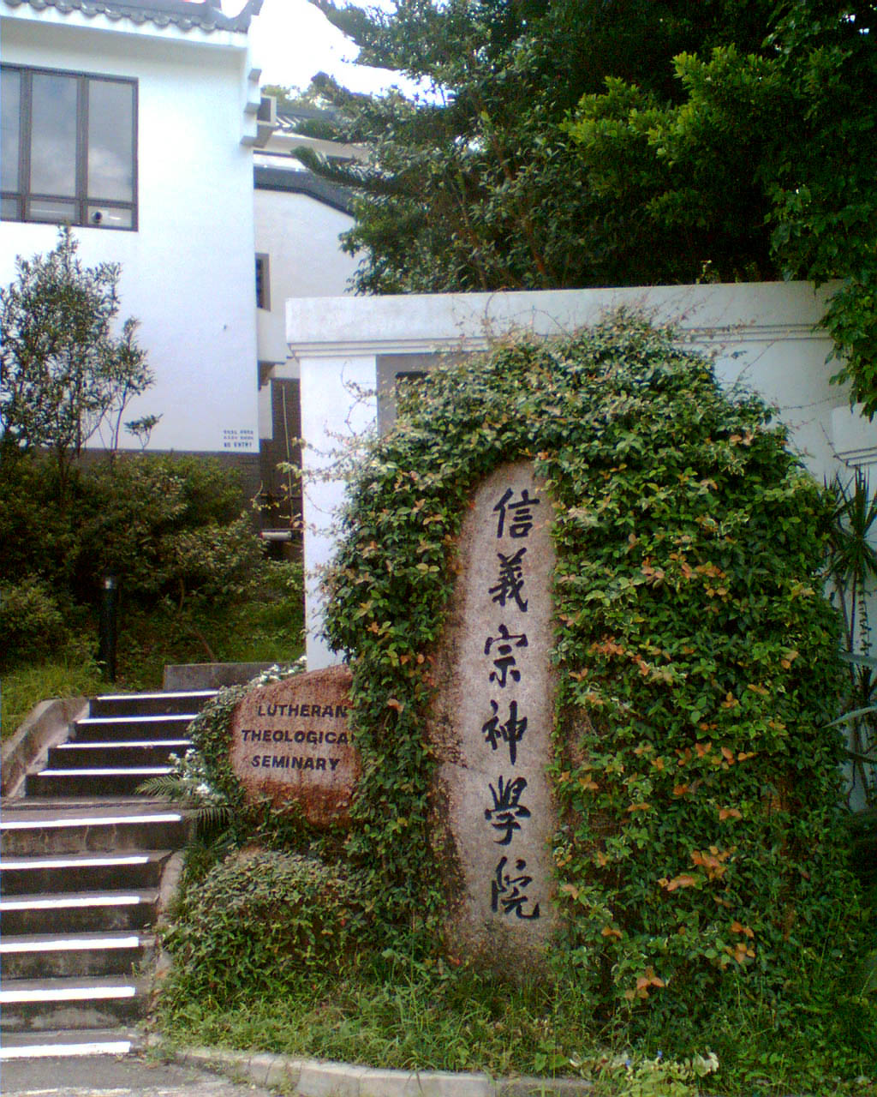
Notes:
121級

Slide 5
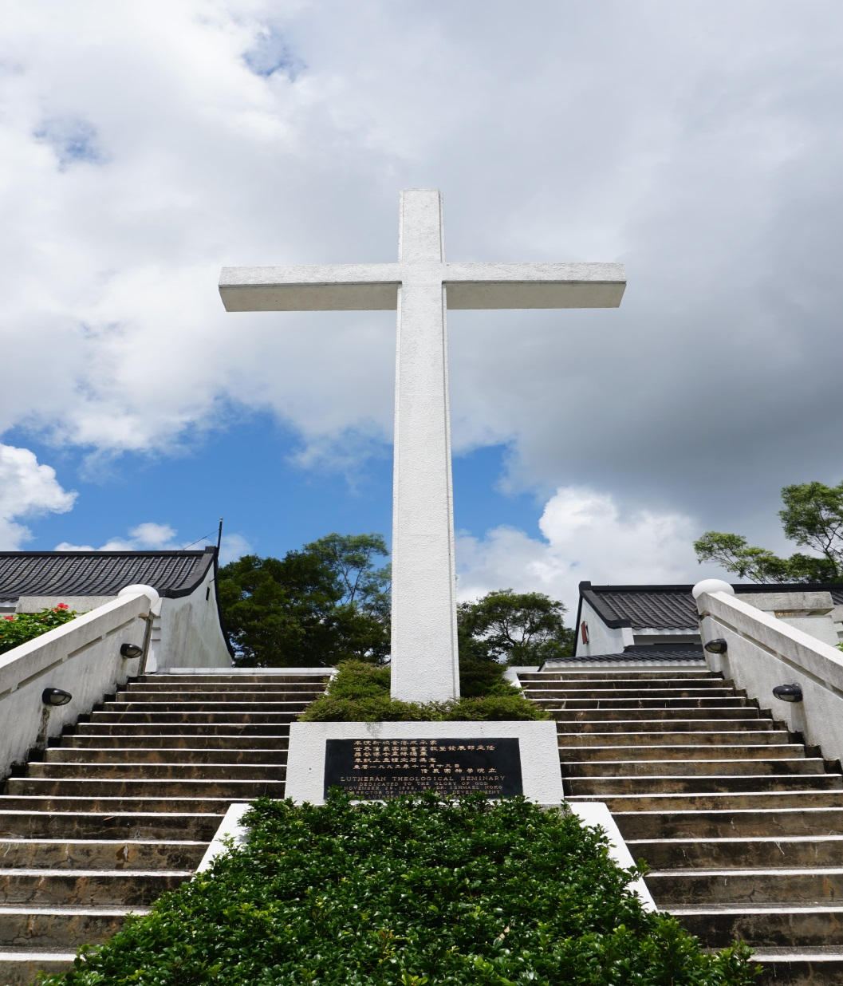
hl'[]m;
Notes:
靈性提升 -- 上升 --

Slide 6
120-122篇
錫安之旅
123-125篇
敵對錫安
上行之詩的結構
126-128篇
復興錫安
132-134篇
前膽與盼望
129-131篇
等候耶和華

Slide 8
詩篇第127篇
¹ 若不是耶和華建造房屋、建造的人就枉然勞力，若不 是耶和華看守城池、看守的人就枉然儆醒。
² 你們清晨早起、夜晚安歇、喫勞碌得來的飯、本是枉 然‧惟有耶和華所親愛的、必叫他安然睡覺。
Notes:
有利/成功契機 ///
不利因素 (remove)

Slide 9
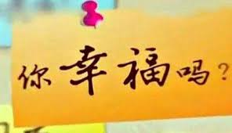

Slide 10
U型幸福曲線

Slide 11
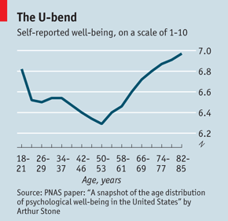

Slide 13
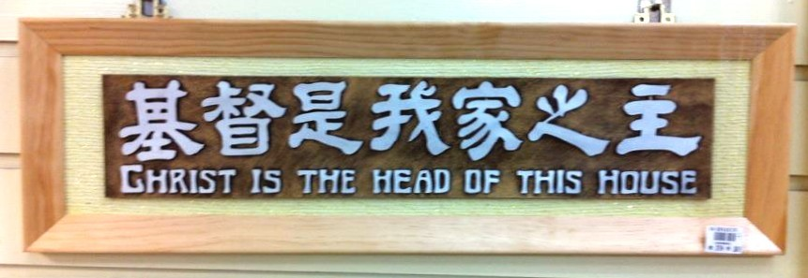

Slide 14
若不是耶和華… … Unless the Lord……
認定恩典來自耶和華
倚靠耶和華的恩典
一切全為耶和華

Slide 15
詩篇第127篇
³ 兒女是耶和華所賜的產業‧所懷的胎、是他所
給的賞賜。
^{NAS} Psalm 127:3 Behold, children are a gift of the LORD; The fruit of the womb is a reward.
Notes:
責任大

Slide 16
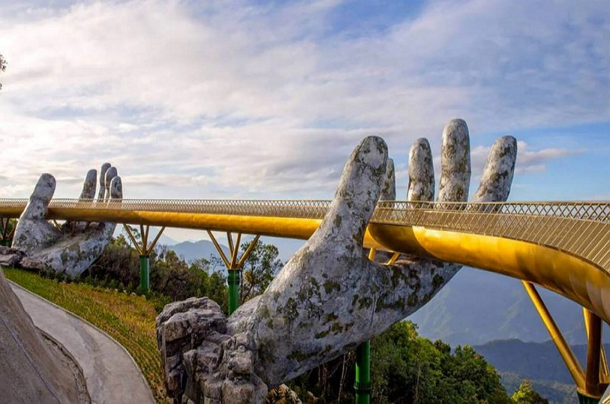
Notes:
父母 親從小打大我，打到眼腫又淚流

Slide 17
父母的角色：
生養橋 | 耕作橋 | 領導橋 | 規範橋 | 培育橋
供養 子女 | 如農夫 | 學業和品格上的領導 | 生活 節奏 | 師傅與學徒
伴行橋 | 鏡映橋 | 念巢橋 | 孝親橋 | 信仰橋
人生路的夥伴 | 父母的鏡子 | 地方的歸宿 | 學習 孝順 | 與上主關係

Slide 18
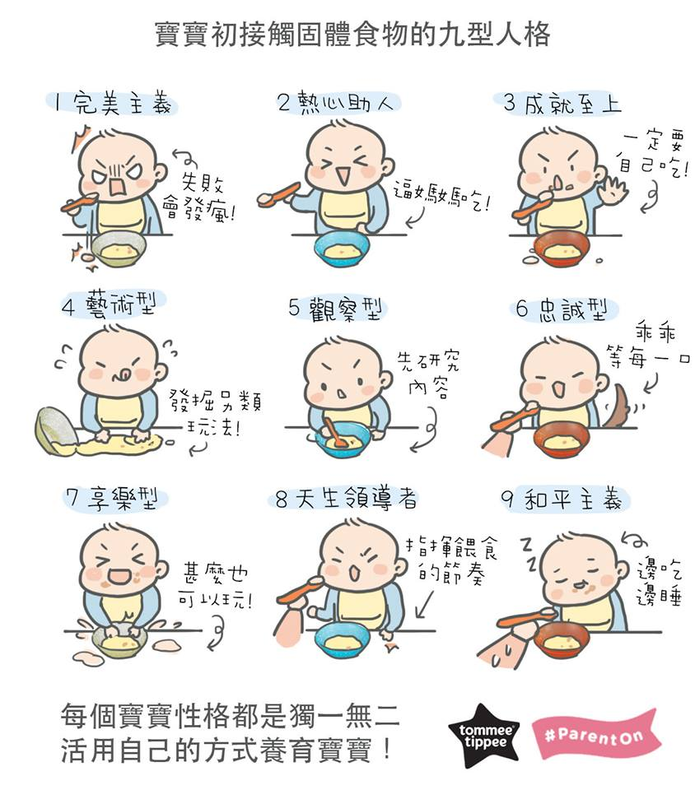

Slide 19
兒女非但不是神的懲罰， 反而是一份獨特的禮物，其中充滿祝福！

Slide 20
詩篇第127篇
³ 兒女是耶和華所賜的產業‧所懷的胎、是他所
給的賞賜。
^{NAS} Psalm 127:3 Behold, children are a gift ( heritage /NIV) of the LORD; The fruit of the womb is a reward.

Slide 21
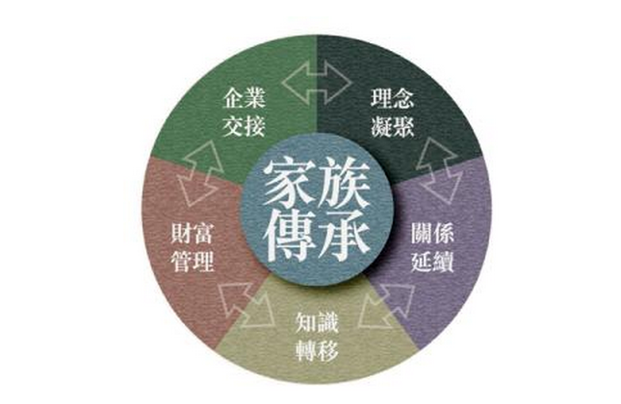
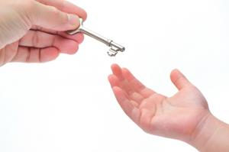

Slide 22
Notes:
Knowledge is portable money
有價格的東西 = 以現在決定現定
有價值的東西 = 以現在決定未來

Slide 23
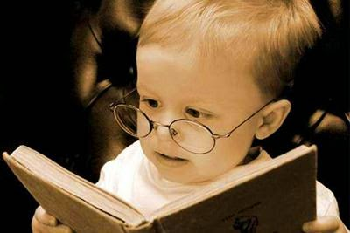
Notes:
返教會 // 學一體一藝
主科 // 閒科

Slide 24
能力
基督裡的實體
良善
恩慈
信實
忍耐
醫治
溫柔
平安
真理
亮光
節制
喜樂
生命
智慧
謙卑
愛
知識
恩典
救贖
公義
聖潔
道路
因為神本性一切的豐盛，都有形有體的居住在基督裏面，你們在他裏面也得了豐盛。(西2:10)

Slide 25
詩篇第127篇
少年時所生的兒女、好像勇士手中的箭。
箭袋充滿的人、便為有福‧他們在城門口、和仇敵說話 的時候、必不至於羞愧。

Slide 26
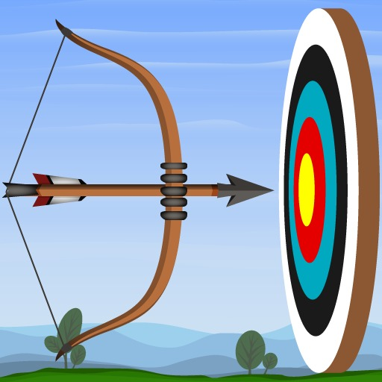

Slide 27
猶太人的智慧觀：

Slide 28
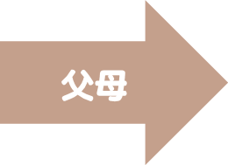

Slide 29
詩篇第127篇
若不是耶和華建造房屋、建造的人就枉然勞力，若不 是耶和華看守城池、看守的人就枉然儆醒。
你們清晨早起、夜晚安歇、喫勞碌得來的飯、本是枉 然‧惟有耶和華所親愛的、必叫他安然睡覺。
兒女是耶和華所賜的產業‧所懷的胎、是他所給的賞賜。
少年時所生的兒女、好像勇士手中的箭。
箭袋充滿的人、便為有福‧他們在城門口、和仇敵說話 的時候、必不至於羞愧。

Slide 30
Notes:
Immediate family
Spiritual family

Slide 31
母愛何其偉大

Slide 32
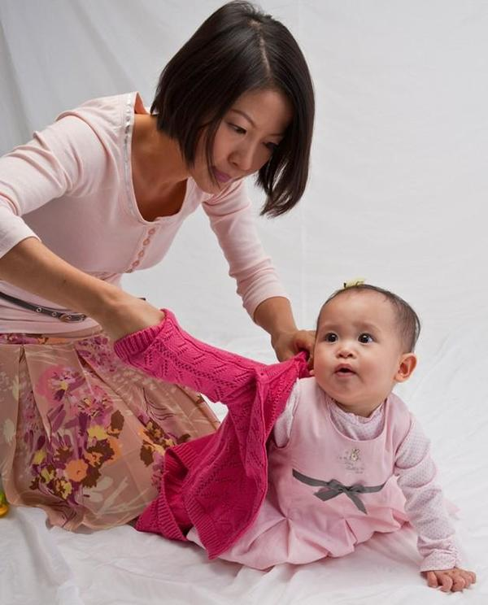
誰為我加衣當我覺得凍

Slide 33
誰人在意 我怕龍 又怕蟲

Slide 34
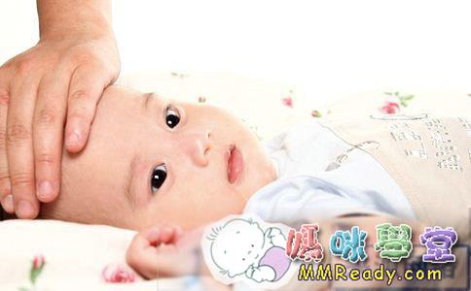
夜晚通宵照料我體溫不手震

Slide 35
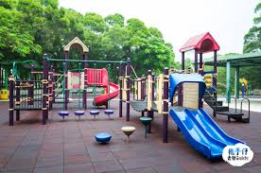
還常為我到公園「攝」汗巾

Slide 36
如陽光天天 照耀生溫暖

Slide 37
來讓我 知世間 愛是多溫暖

Slide 38
求能讓我藉這歌

Slide 39
I love you 媽媽
(你是主賜的天使)

Slide 40
常圍著 我不需怕
面對世界太大 我不怕

Slide 41
勇於挑戰
來驗證你賜我的寶劍

Slide 42
來頌讚你教我的美善
媽媽我感激您 Ha

Slide 43
誰願意枕邊故事說給我
要我常常念記 要敬人又愛神
又為我 天天放在你禱告祈求神
求能讓我 滿愛心 又要責任感

Slide 44
從臍帶開始 你便真心相獻
無後悔 不退縮 每日甘心建
求能讓我藉這歌

Slide 45
I love you 媽媽
(你是主賜的天使)
常圍著 我不需怕
面對世界太大 我不怕

Slide 46
勇於挑戰
來驗證你賜我的寶劍
來頌讚你教我的美善
媽媽我感激您 ha

Slide 47
求這寶寶，能成你自豪，
懷著信做得到。
面對世界太大 我不怕

Slide 48
勇於挑戰
來驗證你賜我的寶劍
來頌讚你教我的美善
媽媽我感激您 ha

